Slide 1
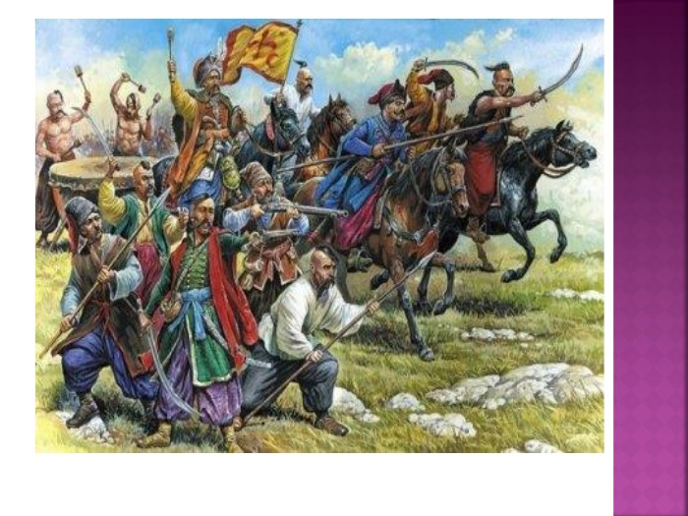
Фантастичне і реальне в казці І. Нечуя-Левицького «Запорожці»

Slide 2
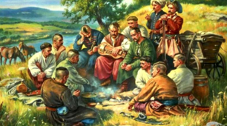
«Запорожці»
ТЕМА: зображення історичного минулого нашої країни в часи Запорозької Січі та її зникнення; славного козацтва (Карпо) – оборонців рідної землі.
ОСНОВНА ДУМКА: возвеличення мужності, завзятості, сили волі козаків; їх сум з приводу того, що «Січ поглинув Дніпро», уславлення духу лицарства, благородства запорожців.

Slide 3
БЕСІДА
Які історичні події відображені в казці?
Звідки був родом Карпо Летючий?
Про що свідчить, що герой твору – запорожець?
Чим захоплювався козак?
У чому виявилася довіра отамана до Карпа?
Через що Летючий вирушив у подорож на байдаку?
Як охарактеризував отаман запорожця?
Який звичай був у козаків перед тим, як вирушити в далеку дорогу?

Slide 4
БЕСІДА
Для чого письменник у творі використав опис природи?
Чим викликав небезпеку запорожців Кодацький поріг?
Що свідчить про сміливість Карпа, коли його байдак минув Звонецький, Сурський і Лохманський пороги?
Як пояснити те, що Карпо і його команда в складній ситуації звертається до Бога?
Як молодий лоцман потрапив у казкове історичне минуле?
З якою метою, на вашу думку, автор використав прийом сну?
Яким чином пошкодження байдака збентежило Карпа?

Slide 5
БЕСІДА
Чим був вражений Карпо, придивившись до козаків, які його оточили з різних боків?
Про що розпитували запорожці гостя?
Чому їх так цікавило майбутнє України?
Що про себе розповів герой козакам?
Куди запросили запорожці гостя?
Якими побачив герой справжніх козаків?
Що свідчить про шанобливе ставлення січовиків до старих запорожців?

Slide 6
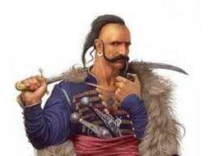
ПСИХОЛОГІЧНИЙ ПОРТРЕТ КАРПА ЛЕТЮЧОГО
«молодий лоцман»
«Високий, чорнявий та кучеря­ вий, гарний із лиця, гарний станом, ще й до того сміливий!»
«Карпо знав добре всі пороги, усі забори, знав кожний камінь. Він любив пороги, бо виріс коло них. Карпо любив летіти стрілою прудким козацьким ходом через поро­ ги, летіти птицею з лави на лаву; любив слухати, як шумить Дніпро на порогах, як реве Звонець або Дід та обливає бризками його гаряче лице»

Slide 7

ПСИХОЛОГІЧНИЙ ПОРТРЕТ КАРПА ЛЕТЮЧОГО
«Отаман дуже любив Кapпa й настановив його лоцманом, незважаючи на його дуже молоді літа. Отаман вірив йому, як самому собі»
«Карпо поблагословився в отамана й вилетів орлом на бай­дак»

Slide 8
Чого можна навчитися в Карпа Летючого, а що вважати за недоліки в його характері?
ПОЗИТИВНІ РИСИ | НЕДОЛІКИ

Slide 9
Чого можна навчитися в Карпа Летючого, а що вважати за недоліки в його характері?
ПОЗИТИВНІ РИСИ | НЕДОЛІКИ
Мав запорозьку вдачу: сміливий, відважний; добре оволодів майстерністю лоцмана; дотримувався народних звичаїв; гордий, як орел. | Необережний, необачний; трохи самовпевнений; не дуже замислюється про життя народу, не досить його знає.

Slide 10
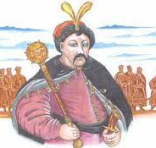
ПСИХОЛОГІЧНИЙ ПОРТРЕТ ГЕТЬМАНА
«Гетьман був вищий і кращий од усіх запорожців; високий, як Палій, гарний, як Мазепа, сміли­ вий, як Богдан Хмельницький. Його лице блищало, як раннє сонце».
Про що свідчить даний портрет?
Чим зумовлене порівняння автором гетьмана з іншими ватажками козацтва?
Чому автор не називає імені гетьмана?

Slide 11
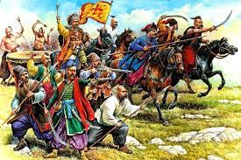
ПСИХОЛОГІЧНИЙ ПОРТРЕТ КОЗАКІВ
«…вони були високі, рівні та дужі! Такі вони були гарні на вроду, що він таких людей не бачив ні між панами, ні між простими селянами».
«Усі козаки були високі, рівні та здо­рові; усі були гарні, повбирані в гарну одежу, неначе в праз­ник або в неділю. Вони стиха розмовляли, а Карпові здалося, що то ревуть страшні Дніпрові пороги».
Чим (зважаючи на портрет) козаки відрізнялися від панів і селян ?
Що нового ти дізнався про запорожців?

Slide 12
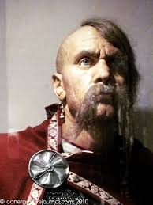
ПСИХОЛОГІЧНИЙ ПОРТРЕТ СТАРИХ ЗАПОРОЖЦІВ - ДІДІВ
«…Їх бороди біліли як сніг, а вуса у всіх були чорні. Старі запорожці відпочивали. На їхніх старих, поважних лицях спочивали думи. Сиділи, позгортавши руки й посхилявши важкі голови. Карпо глянув на них, і йому здалося, що вони повироблювані з каміння або з дерева».
Якими ви уявляєте старих запорожців?
Чому голови у старців були важкими?

Slide 13

Фантастичні елементи у творі
райська місцевість;
Карпо у сні спустився на землю, як обережна птиця з неба на дерево;
запорожці, наче тінь;
у садах росло дерево із золотим і срібним листям;
?
Доведіть або спростуйте: твір «Запорожці» – казка.

Slide 14
Яке із зазначених прислів’їв суголосне ідейному змісту твору?
Слава не поляже, а про себе розкаже.
Кінь та ніч – козакові товариші.
Козак живе не тим, що є, а тим, що буде.
Коли стелеться доріжка, козакові не до ліжка.
Коли козак у полі, то він на волі.
За рідний край і життя віддай.
Або волю добути, або дома бути.

Slide 15

Відновіть епітети за казкою Івана Нечуя-Левицького «Запорожці»
запорожці
лоцман
хід
місце
камінь
душа
ворони
сад
серце

Slide 16

СЛАВНІ
запорожці
лоцман
хід
місце
камінь
душа
ворони
сад
серце

Slide 17

СЛАВНІ
запорожці
МОЛОДИЙ
лоцман
хід
місце
камінь
душа
ворони
сад
серце

Slide 18
СЛАВНІ
запорожці
МОЛОДИЙ
лоцман
ПРУДКИЙ
хід
місце
камінь
душа
ворони
сад
серце

Slide 19
СЛАВНІ
запорожці
МОЛОДИЙ
лоцман
ПРУДКИЙ
хід
ГАРЯЧЕ
місце
камінь
душа
ворони
сад
серце

Slide 20
СЛАВНІ
запорожці
МОЛОДИЙ
лоцман
ПРУДКИЙ
хід
ГАРЯЧЕ
місце
СТРАШНИЙ
камінь
душа
ворони
сад
серце

Slide 21

СЛАВНІ
запорожці
МОЛОДИЙ
лоцман
ПРУДКИЙ
хід
ГАРЯЧЕ
місце
СТРАШНИЙ
камінь
ГОРДА
душа
ворони
сад
серце

Slide 22
СЛАВНІ
запорожці
МОЛОДИЙ
лоцман
ПРУДКИЙ
хід
ГАРЯЧЕ
місце
СТРАШНИЙ
камінь
ГОРДА
душа
ЧОРНІ
ворони
сад
серце

Slide 23
СЛАВНІ
запорожці
МОЛОДИЙ
лоцман
ПРУДКИЙ
хід
ГАРЯЧЕ
місце
СТРАШНИЙ
камінь
ГОРДА
душа
ЧОРНІ
ворони
ПИШНИЙ
сад
серце

Slide 24
СЛАВНІ
запорожці
МОЛОДИЙ
лоцман
ПРУДКИЙ
хід
ГАРЯЧЕ
місце
СТРАШНИЙ
камінь
ГОРДА
душа
ЧОРНІ
ворони
ПИШНИЙ
сад
ЩИРЕ
серце

Slide 25
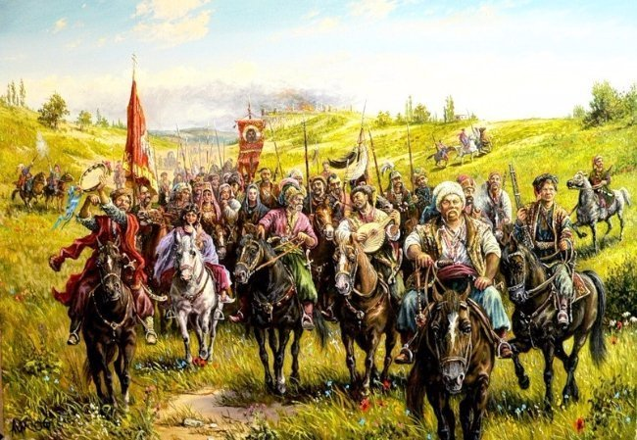
ПРОСЛУХАЙТЕ КОЗАЦЬКИЙ МАРШ.
Поділіться своїми емоціями.
Якими постають козаки в музиці, з якими кольорами асоціюються у вас їх образи?
https://www.youtube.com/watch?v=EIXctSrNxWA

Slide 26
Дякую за увагу!

